Slide 1

Logo Empresa
AgroSoft

Slide 2

AgroSoft
Tique Ortiz Juliana
Ochoa Lozano Johan Fernando
Olmos Cometa Duvier
Saavedra Castañeda Derek
Servicio Nacional de Aprendizaje –SENA, Centro de Electricidad Electrónica y Telecomunicaciones
Tecnólogo en Análisis y desarrollo de Software - TPS, Quinto Trimestre
Instructor Albeiro Ramos
Bogotá, 30 de julio de 2025

Slide 3

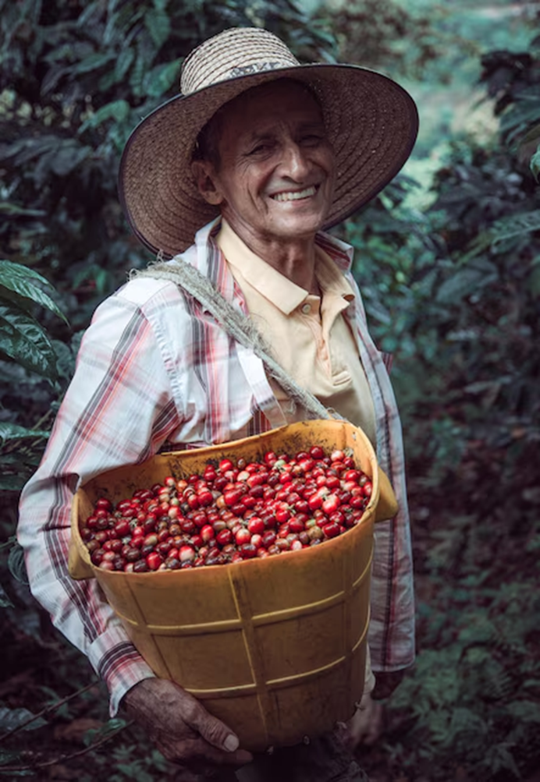
Introducción
Bienvenidos. Esta presentación describe un proyecto de el ámbito agrícola colombiano, un componente vital del sector económico primario. El enfoque radica en la mejora de los procesos de comercialización para los productos agrícolas de [nombre Organización].
A lo largo de la presentación se expondrá el problema, los objetivos, la justificación, el alcance y la delimitación del proyecto.

Slide 4

Agrosoft
Problema
Objetivos
Justificación
Alcance
Delimitación
Entregables Trimestre
Logo Empresa

Slide 5
Problema
Logo Empresa
La organización [Nombre Organización], ubicada en [ciudad , departamento, Colombia], es una comercializadora de productos agrícolas que conecta directamente a pequeños y medianos productores con consumidores finales. Su modelo de negocio busca eliminar intermediarios, garantizando precios justos para los agricultores y productos frescos y asequibles para los compradores. Actualmente, sus procesos se gestionan de forma manual o con herramientas básicas, lo que genera ineficiencias y limita su crecimiento.
Se intervendrán los procesos clave de Gestión de Ventas y Pedidos, Gestión de Inventario y Productos, y Gestión de la Relación con el Cliente. Estos abarcan desde la entrada de productos al sistema hasta la entrega final al consumidor, incluyendo la administración de usuarios, ofertas y la atención a sus inquietudes.
Analizando la información recolectada mediante revisión documental, el sector agropecuario colombiano, particularmente para pequeños y medianos productores, enfrenta desafíos persistentes que comprometen su eficiencia y rentabilidad. Una problemática central, como señala Lourdes Cruz Cárdenas de la Universidad de Antioquia, es la proliferación de intermediarios en la cadena de suministro. Esta situación no solo aumenta los costos y reduce las ganancias para los agricultores, sino que también repercute en los consumidores finales, quienes terminan pagando precios más altos por los productos.
Adicionalmente, la Organización de las Naciones Unidas para la Alimentación y la Agricultura (FAO) destaca que la falta de transparencia en el proceso de comercialización es un impedimento significativo para que los campesinos alcancen una mayor competitividad en el mercado. Este déficit de claridad no solo impacta la sostenibilidad económica de los productores, sino que también limita su capacidad para invertir en mejoras productivas y adoptar nuevas tecnologías.
En línea con esto, el Plan Nacional de Desarrollo 2022-2026, según la Revista Nacional de Agricultura, subraya la necesidad imperante de que Colombia incremente su producción de alimentos de manera eficiente e incluyente, haciendo un llamado explícito a la integración de la ciencia, la tecnología y la innovación. Esto es crucial para empoderar a los pequeños productores y modernizar el sector. En síntesis, la revisión documental revela un panorama complejo donde la intermediación excesiva, la falta de transparencia y la necesidad de tecnificación son los pilares de la problemática actual en el agro colombiano.

Slide 6
Problema
Logo Empresa
Necesidades encontradas
La gestión de Ventas y pedidos, abarca desde que un consumidor realiza una solicitud de producto hasta la confirmación y preparación del envío, se identifica la necesidad de optimizar la comunicación directa entre la organización, los productores y los consumidores respecto a las ventas y los tiempos de entrega.
El proceso de gestión de Inventario y Productos, incluye el registro de los productos agrícolas desde que ingresan al sistema, su clasificación, actualización de cantidades disponibles y la gestión de la información detallada de cada producto. Es indispensable un sistema que proporcione una visión precisa y en tiempo real del inventario disponible, evitando ventas de productos no existentes y la pérdida de oportunidades por falta de conocimiento del stock. Requiere un módulo para administrar ofertas y descuentos de forma dinámica, permitiendo promociones que beneficien tanto a productores como a consumidores y que puedan adaptarse a la demanda o a la oferta de productos.
La gestión de la relación con el cliente es un proceso involucra la administración de la información de los usuarios (consumidores y productores), la recolección de sus comentarios y reseñas sobre los productos, y la gestión de Peticiones, Quejas, Reclamos y Sugerencias (PQRS). Es fundamental un sistema que permita a los usuarios dejar comentarios y reseñas sobre los productos, y que estos puedan ser gestionados y respondidos por la empresa, fomentando la transparencia y la confianza. Requiere un módulo eficiente para la gestión de PQRS, asegurando un seguimiento oportuno y una resolución efectiva de las inquietudes de los usuarios, lo que impactará directamente en su satisfacción y fidelización.

Slide 7
Problema
Logo Empresa
Según el artículo “Intermediarios y volatilidad de precios, problemas de nunca acabar del agro colombiano” publicado en la página oficial de la universidad de Antioquia por Lourdes Cruz Cárdenas - Comunicaciones Facultad En el sector agropecuario colombiano, los pequeños y medianos productores enfrentan grandes desafíos para comercializar sus productos de manera eficiente y rentable. La existencia de numerosos intermediarios en la cadena de suministro aumenta los costos y reduce las ganancias de los agricultores, mientras que los consumidores finales terminan pagando precios más elevados. (Intermediarios y volatilidad de precios, problemas de nunca acabar del agro colombiano).
Además en el artículo “transformar la alimentación y la agricultura para alcanzar los objetivos de desarrollo sostenible.. página 18” publicado en la página oficial de la FAO (Organización de las naciones unidas para la alimentación y la agricultura) la falta de transparencia en el proceso de comercialización dificulta la posibilidad a los campesinos de ser más competitivos en el mercado. Estos problemas no solo afectan la sostenibilidad económica de los productores, sino que también limitan su capacidad para invertir en mejoras productivas y tecnológicas. (https://openknowledge.fao.org/server/api/core/bitstreams/65e7524f-9f38-4e3c-b98c-e25a45737800/content).
En la Revista Nacional de Agricultura Edición 1034 – Marzo 2023, en la sección de Plan Nacional de Desarrollo 2022-2026: El menú para los sectores agropecuario y rural, dice que “Colombia debe producir más alimentos de manera eficiente e incluyente con los pequeños productores y utilizando ciencia, tecnología e innovación” (Plan Nacional de Desarrollo 2022-2026: El menú para los sectores agropecuario y rural - SAC - Sociedad de Agricultores de Colombia).

Slide 8

Objetivo General
Desarrollar un sistema de información web (AgroSoft) para apoyar el proceso de comercialización de productos agrícolas de la organización [nombre Organización] aumentando su competitividad en el mercado.
Objetivos Específicos
Gestionar los usuarios del aplicativo web AgroSoft
Gestionar el inventario del aplicativo web AgroSoft
Gestionar los productos del aplicativo web AgroSoft
Gestionar los pedidos del aplicativo web AgroSoft
Gestionar el carrito de compras aplicativo web AgroSoft
Gestionar los descuentos y ofertas para productos del aplicativo web AgroSoft
Gestionar los comentarios y reseñas que los usuarios hacen sobre los productos aplicativo web AgroSoft
Gestionar las PQRS del aplicativo web AgroSoft

Slide 9
Justificación
Logo Empresa
Se propone el desarrollo de un Sistema de Información Web denominado Agrosoft que sirva como herramienta software de apoyo al seguimiento del proceso de comercialización directa de productos agropecuarios de la empresa [nombre cooperativa] . Este sistema busca optimizar la relación entre productores rurales y consumidores, eliminando intermediarios y mejorando la eficiencia del proceso de venta.
La importancia del Sistema:
Permitirá la gestión de los perfiles Productor y Consumidor como usuarios de la empresa [nombre cooperativa], brindando acceso a funciones adaptadas a sus necesidades. En el módulo de ventas, los Productores podrán publicar sus productos, establecer precios justos y realizar seguimiento a sus pedidos, lo cual mejora sus ingresos y visibilidad en el mercado. En el módulo de compras, los Consumidores podrán explorar productos, comparar precios y realizar compras de manera sencilla, promoviendo un comercio transparente. Finalmente, el sistema facilitará la generación de reportes gráficos e impresos que apoyen la toma de decisiones estratégicas del equipo administrativo de [nombre cooperativa]
El aporte al Sector:
El sistema Agrosoft servirá como aporte al sector agropecuario colombiano, ya que promueve un modelo de comercialización más justo y sostenible. Fortalece la economía campesina, mejora el acceso a los mercados y reduce las desigualdades mediante una plataforma que brinda oportunidades equitativas a productores de todas las regiones.

Slide 10
Alcance
Logo Empresa
Tiene como objetivo principal mejorar la comercialización de productos agrícolas, conectando directamente a pequeños y medianos productores(campesinos) con los clientes finales, el sistema permitirá a los usuarios (productores y clientes) registrarse, crear y gestionar sus perfiles, incluyendo información relevante para la venta, productos ofrecidos y referencias.
el aplicativo incluirá un mercado en línea donde los productores podrán registrar sus productos y los clientes podrán buscar y comprarlos de manera eficiente. Además, el sistema contará con funcionalidades para mejorar la comunicación entre clientes y administradores, como sistemas PQRS, comentarios y reseñas para mejor retroalimentación. La gestión de inventario, garantizando una gestión eficiente de los productos
El sistema no se encargará de la logística de entrega de los productos de forma directa, aunque sí permitirá coordinar la logística internamente o con terceros.
En cuanto a las tecnologías, el aplicativo Agrosoft se basa en una arquitectura de plataforma web y sistema de escritorio. Los requisitos del sistema (servidor) incluyen hardware, 8 GB de RAM, procesador Intel DDS 500, sistema operativo Windows 11, hosting de dominio, Office, MySQL, PHP y servidores web. Para el cliente, los requisitos son un ordenador con ventilación constante, 6 GB de RAM, procesador Intel DDS 500, y navegadores como Chrome en Windows 11.

Slide 11
Delimitación
Logo Empresa
El cronograma del proyecto Agrosoft se estructura en fases clave: análisis, diseño, codificación, release, pruebas y validación. La fase de análisis, que incluye el levantamiento de información de la problemática y la creación del backlog con el listado de requerimientos priorizados, se inició el 7 de agosto de 2024 y tiene una fecha de entrega estimada hasta el 12 de diciembre de 2024, involucrando a todos los integrantes del equipo en la identificación y análisis de las necesidades del proyecto.
La fase de diseño, específicamente el diseño UX/UI que abarca la selección de fuentes, teoría del color, iconos y temáticas, también comenzó el 7 de agosto de 2024, con una fecha de entrega prevista para el 12 de diciembre de 2024. Paralelamente, la codificación inició con una capacitación en Bootstrap el 10 de mayo de 2025 y se extiende hasta el 4 de junio de 2025.
La fase de release, que implica la entrega del MVP (Producto Mínimo Viable) en versiones beta, asignando módulos a diferentes responsables (Derek Saavedra: beta 1, Juliana Tique: beta 2, Duvier Olmos: beta 3, Johan Ochoa: beta 4), comenzó el 1 mayo de 2025 y se espera que finalice el 4 de junio de 2025. Las pruebas, orientadas al análisis e identificación del desarrollo del proyecto para validar su comportamiento y corregir posibles fallos, se iniciaron el 24 de mayo de 2025 y tienen como fecha de entrega el 4 de junio de 2025. Finalmente, la fase de validación y aprobación del proyecto, donde se muestra el trabajo realizado a los interesados, también se extiende hasta el 4 de junio de 2025.

Slide 12
Entregables Proyecto Formativo por Trimestre
Logo Empresa
Primer Trimestre
Plan de Proyecto
Levantamiento de Información
Diagrama de Procesos
IEEE-830 o Historias de Usuario
Diagrama Casos de Uso
Casos de Uso Extendido
Diagrama de Clases
Prototipo No Funcional
Patrón de Diseño
Tercer Trimestre
Planeación de Pruebas
Ejecución de Pruebas
Quinto Trimestre
Manual de Usuario
Sistema de Información Web – Servidor Externo
Segundo Trimestre
Modelo Entidad Relación
Modelo Relacional
Diccionario de Datos
Script de la BBDD
Sentencias DDL
Consultas DML
Automatización de la BBDD
Sistema de Información Web – Servidor Local
Cuarto Trimestre
Manual de Instalación
Configuración del Servidor de Aplicaciones
Configuración del Servidor de BBDD

